Slide 1
Тема проєкту – «Трагедія на хуторі Пороховня»
Автор проєкту – Левценюк Дарина Віталіївна
Немирівський ліцей Радивилівської міської ради Рівненської області
8 клас
Назва територіального відділення МАНУ - історія
Рівненська обл., Дубенський р-н, с.Немирівка
Струсь Валентина Миколаївна, вчитель історії

Slide 2
Мета дослідження – на основі узагальнення і аналізу як уже відомих, так і вперше запропонованих матеріалів проаналізувати трагедію єврейського населення на хуторі Пороховня.
Завдання :
- опрацювати історіографію по даній проблемі;
- дослідити матеріали шкільного і районного музею та спогади очевидців по даній проблемі.

Slide 3
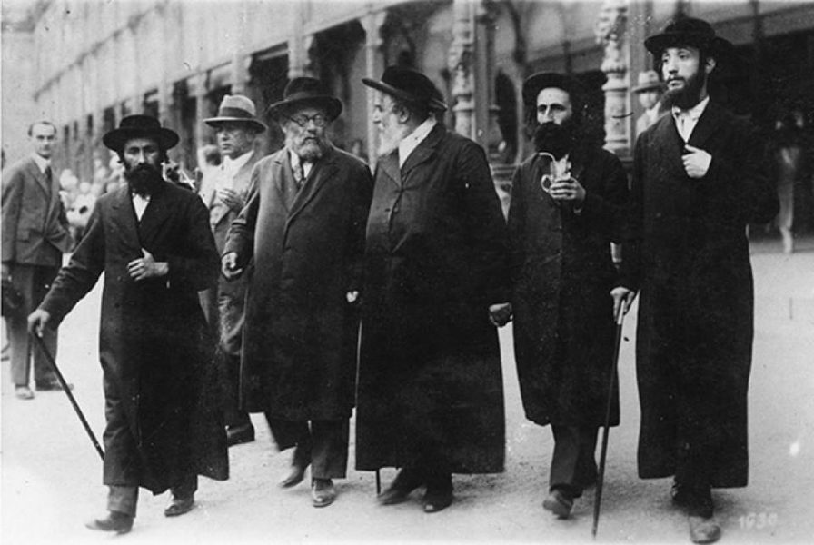
Понад півстоліття минуло з дня завершення Другої світової війни, а в пам’яті всього людства ще досі збереглися кадри кривавої трагедії. Від цього страшного конфлікту постраждали всі, проте майже нищівного удару зазнали євреї. Псевдонаукова ідеологія фашизму визнавала їх найнижчою расою і закликала до знищення цього народу
Євреї — давній народ семітського походження, висхідний до населення стародавнього Ізраїльського та Юдейського царств. Вони живуть у багатьох країнах світу (з 1948 року існує відновлена єврейська держава Ізраїль). На території сучасної України євреї проживали з давніх часів. Перші згадки про них датуються ІV ст. до н.е., коли
вони з'явилися у Криму і грецьких колоніях на північно-східному
узбережжі Чорного моря.
До Другої світової війни і фашистського геноциду в
Радивилові проживало біля 4 тисяч євреїв.

Slide 4
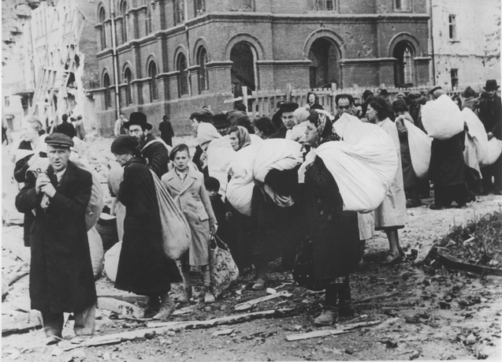
Гетто в період Другої світової війни — це житлові зони контрольованими нацистами та їх союзниками територіях, куди насильно переміщували євреїв з метою ізоляції від неєврейського населення. Ця ізоляція була частиною політики так званого “остаточного вирішення єврейського питання”, в рамках якої було знищено близько 6 мільйонів євреїв. У Радивилові було два гетто.
У гетто жили в страшенній тісноті і по кілька родин в одній кімнаті. Спати лягали родинами на підлогу. Вся територія гетто були за колючим дротом. Умови були такими, що їх гітлерівці створювали в концтаборах. Антисанітарія, хвороби. Помирали найчастіше люди похилого віку і діти. Були євреї, які давали згоду прислужувати німцям: збирали цінні речі, наглядали, щоб із гетто не було втікачів. Але й це їм не допомогло.
Перший зафіксований в матеріалах Надзвичайної Державної комісії розстріл євреїв в нашому місті Радивилові стався 4 липня 1941 року. Тоді вбили 27 євреїв.

Slide 5
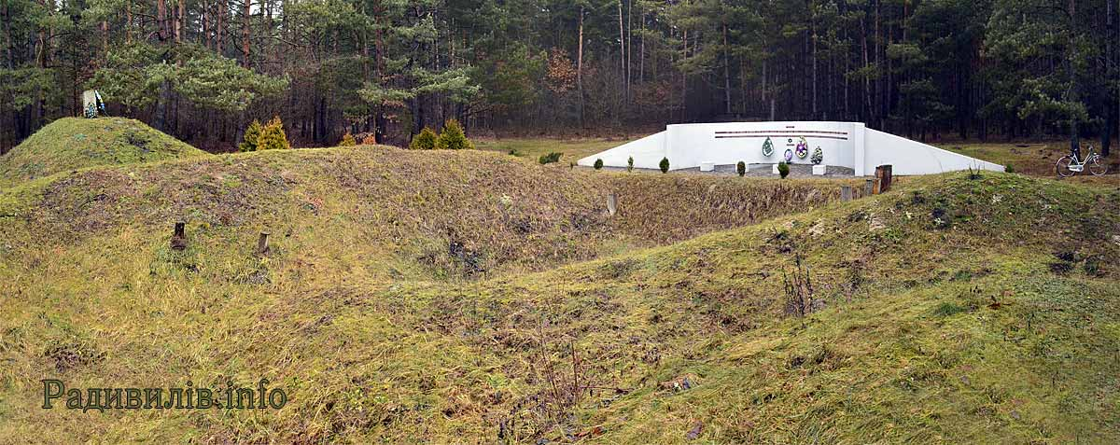
лася на кілька сотень метрів. А інші великим натовпом йшли через головну вулицю — Почаївську в напрямку залізничного вокзалу. Хтось плакав, хтось пробував вийти з тієї страшної колони, але наглядачі накидалися і били непокірних. Мешканці цієї і навколишніх вулиць з сумом, співчуттям, сльозами проводили в останню дорогу приречених.
Зігнані в колону нещасні не знали, куди їх поведуть, тому мали з собою якісь пожитки. Ями копали військовополонені за кілька днів до розстрілу. Коло однієї з ям, неподалік, cтояв столик із спиртними напоями, за яким убивці “збадьорювалися” перед черговим актом розправи.
Людей примушували лягати униз обличчям на своїх уже мертвих, закривавлених співбратів. І розстрілювали, ходячи по трупах, час від часу посипаючи їх хлорним вапном.
Відразу за селом Немирівка є хутір Пороховня. Ніхто б про нього й не знав, якби не трагедія, що сталася тут 81 рік тому. Саме тут розстрілювали єврейське населення. Старих, жінок і дітей везли підводами. Колона розтягува-

Slide 6
Два з половиною роки споруджувався меморіал у лісі неподалік Радивилова, між селом Лев'ятином і хутором Пороховнею. Колишні жителі Радивилова, їхні діти й онуки, які нині живуть в Ізраїлі вирішили достойно вшанувати пам'ять своїх родичів, безневинно страчених німецькими фашистами в 1942 році. Доброчинцям сприяли міська влада, місцевий підприємець Меїр Гельбер. Зрізали дерева над місцями захоронень, поклали по краях масивні камені, спорудили стелу з відповідними написами українською мовою та івритом, насипали за нею пагорб, зацементували доріжки, посіяли траву.
На стелі меморіалу викарбувано:”На цьому місці в 1942 році було розстріляно німецькими окупантами близько 3000 тисяч мирних жителів”.

Slide 7
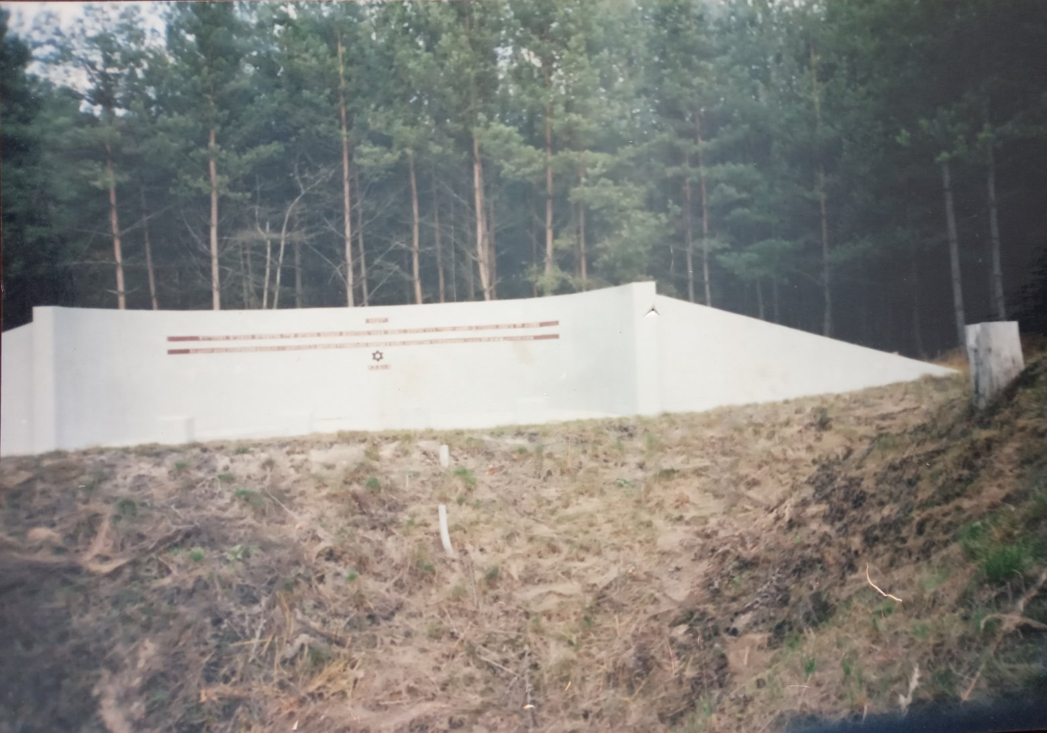
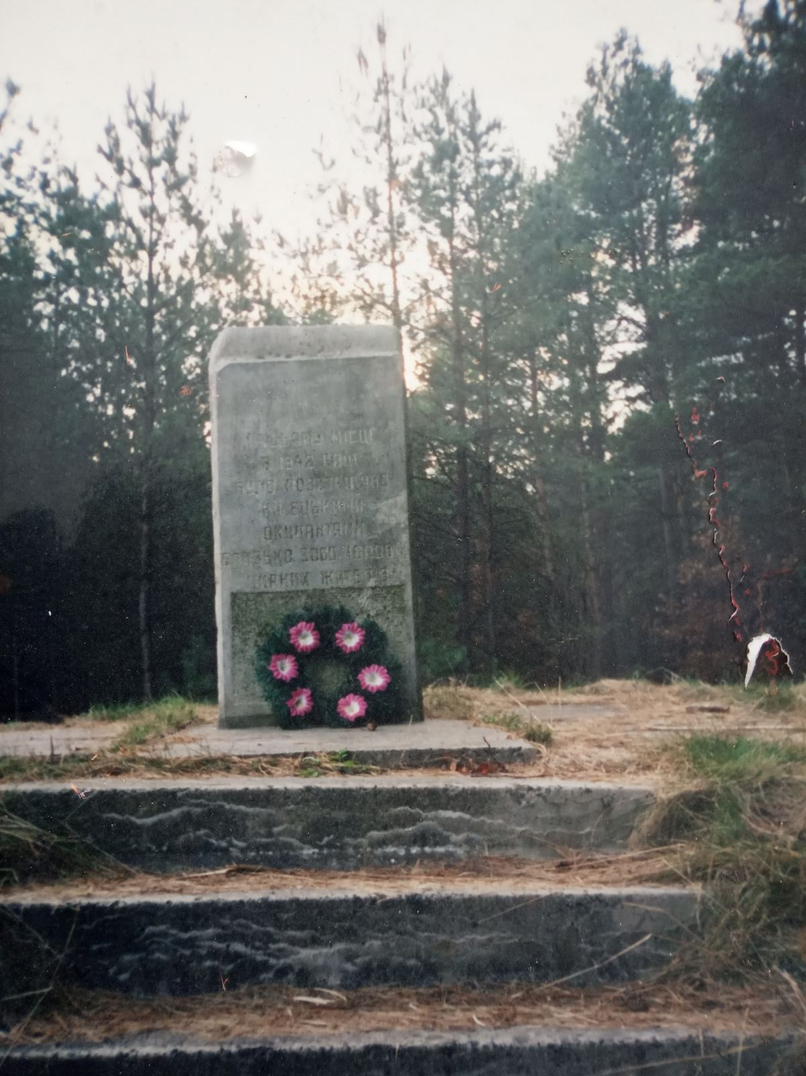
Пам’ятна стела
Пам’ятник жертвам геноциду

Slide 8
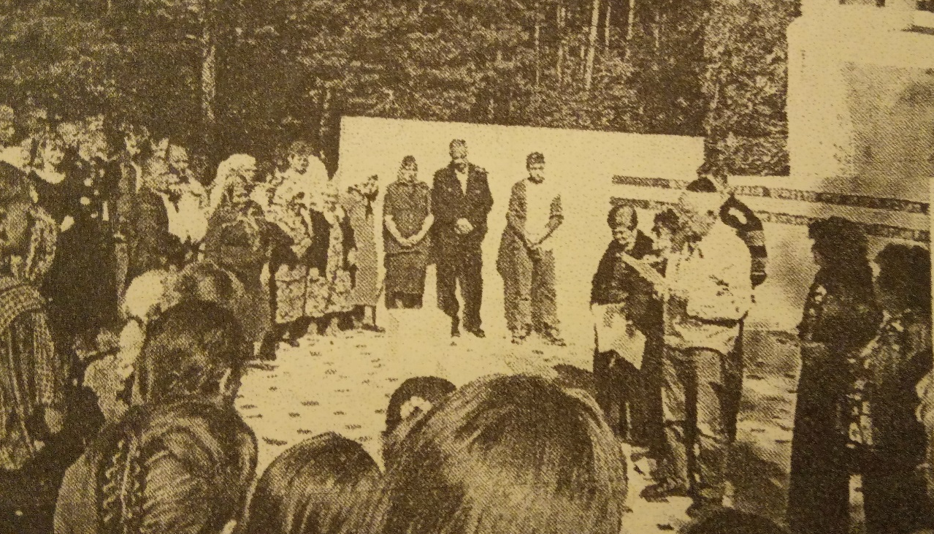
Відкриття меморіального комплексу

Slide 9
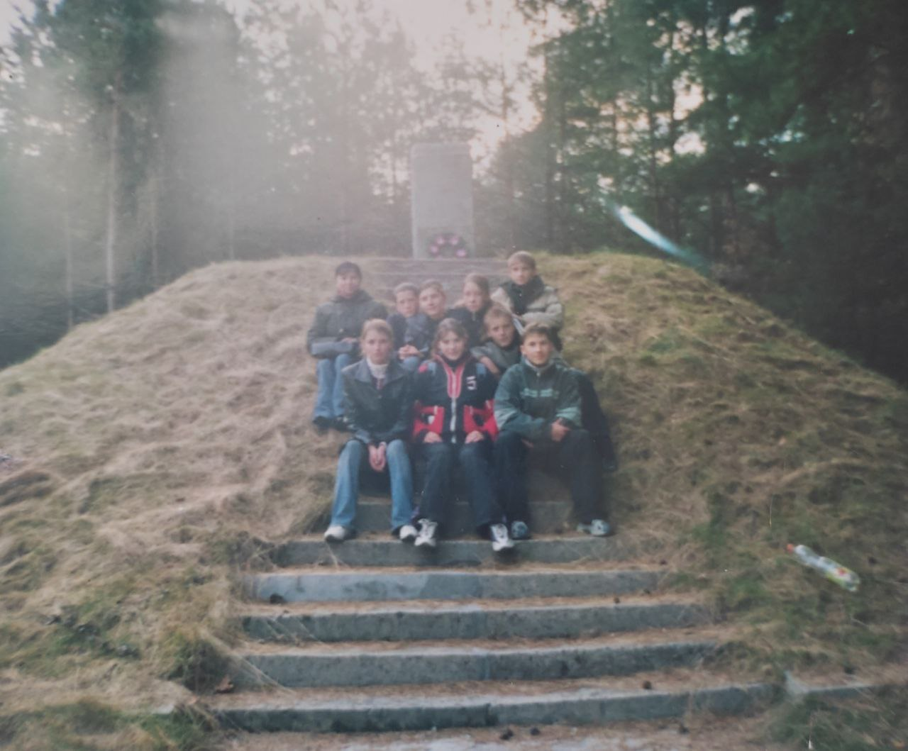
Екскурсія учнів ліцею на хутір Пороховня

Slide 10
Висновки
Реалізація нацистської політики геноциду значно зачепила і наш край. Як і по всій Україні, на території Радивилівщини силами фашистів та їхніх прибічників були здійснені масові погроми, пограбування та вбивства.
Неподалік Радивилова, на хуторі Пороховня, німці розстріляли 3 тис. єврейського населення. У травні 1990 року тут було встановлено пам'ятник безневинним жертвам геноциду.
Відомі тисячі фактів допомоги євреям збоку українців, навіть із ризиком для власного життя. Станом на 1 січня 2018 року звання “Праведник народів світу ” отримали 2619 українців.
Загалом на території України було знищено близько 1,4 – 1,6 млн. євреїв. Сьогодні на багатьох місцях України, де здійснювалося знищення єврейського населення, встановлено пам'ятники, які українською, на івриті та ідиш повідомляють про жахливу трагедію, що спіткала цілий народ. З понад сотні тисяч людей єврейської національності, в Україні після війни залишилось лише кілька тисяч.

Slide 11
Список використаних джерел
1. Вайсберг Л. Згадую Радивилів з добрими почуттями// Прапор перемоги, 2005.
2. Гон М. Із кривдою на самоті.- Рівне :Волинські обереги, 2005.
3. Історія міст і сіл УРСР. Ровенська область.- К, 1973.
4. Кіндрат К. Подвиг Радивилівської сім’ї// Прапор перемоги.- 1998.
5. Мантика-СтепановЛ.С., Олексин Ю.П. Ганьба ХХ століття.- Рівне, 2005.
6. Ящук В.М. Дітей закопали живими//Прапор перемоги, 2002.
7. Ящук В.М.Зустрілася з рятівниками через шістдесят років// Прапор перемоги, 1990.
8. Ящук В.М. Історія в знімках// Прапор перемоги, 1996.
9. Ящук В.М. Про що шумить ліс біля Пороховні?// Прапор перемоги, 1990.
10. Ящук В.М. Радивилів у перегуках віків.-Броди: Просвіта, 2014.

